Slide 1
Xin chào tất cả các con!

Slide 2
Góc sáng tạo
Thầy cô của em

Slide 4
1- Nhân ngày nhà giáo Việt Nam 20- 11, hãy viết lời chúc mừng và bày tỏ lòng biết ơn cô giáo ( thầy giáo) đã dạy dỗ em. Trình bày đoạn văn em viết trên tấm thiệp em tự làm
( hoặc tranh cô giáo, thầy giáo em tự vẽ).

Slide 5
Gợi ý
Kính tặng cô ….
Nhân ngày Nhà giáo 20 – 11! Em chúc cô luôn xinh đẹp, mạnh khỏe! Em rất biết ơn cô vì đã luôn chỉ bảo và dạy chúng em nhiều điều hay lẽ phải. Nhờ cô giúp đỡ em đã viết được nhiều bài văn hay.
Em vẽ tặng cô bức hình này.Em cẽ chưa đẹp.Lần sau em sẽ cố gắng vẽ cô đẹp hơn.

Slide 8
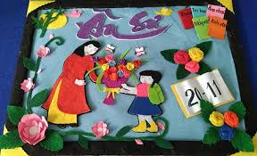

Slide 9
Do máy tính mình bị lỗi ! Nên mình đã có sẵn clip hướng dẫn làm thiệp bạn tải cả bài về hãy chèn vào nhé! Tuần sau mình sẽ cài lại máy mình sẽ chèn vào luôn

Slide 10
Tiêu chí đánh giá
Chia sẻ trước lớp
1
Nội dung
Từ ngữ
2
3
Trình bày

Slide 11
Em hãy tự đánh giá phần viết của mình và của bạn
Tiêu chí đánh giá
Nội dung
2. Từ ngữ
3. Trình bày đúng hình thức

Slide 12
Củng cố,
dặn dò

Slide 13
HẸN GẶP LẠI

